Slide 1

Кыргыз Республикасынын Жогорку Кеңешинин депутаттарын шайлоонун өзгөчөлүктөрү
2025-жыл

Slide 2
Кыргыз Республикасынын Жогорку Кенеши
Жогорку Кеңештин депутаттары 5 жылдык мөөнөткө шайланат.
Жогорку Кеңештин 90 депутаты мажоритардык тутум боюнча көп мандаттуу шайлоо округдары боюнча шайланат.
Жогорку Кеңештин депутаттарын шайлоо үчүн 30 көп мандаттуу шайлоо округу түзүлүп, алардын ар биринен 3 депутаттан Жогорку Кеңешке шайланат.
Көп мандаттуу шайлоо округдары боюнча Жогорку Кеңештин депутаттыгына талапкерлерди көрсөтүү укугу саясий партияларга жана өзүн-өзү көрсөтүү жолу менен чыккан жарандарга таандык.

Slide 3
Жогорку Кеңештин депутаты болуп шайлана алат:
Талапкерлерге талаптар күчөтүлдү:
Кыргыз Республикасынын жараны;
Шайлоо өткөрүлгөн күнгө карата 25 жашка толгон;
Жогорку кесиптик билими бар;
Мамлекеттик тилди билген;
Пассивдүү шайлоо укугуна ээ;
Акыркы 5 жылдан кем эмес туруктуу жашаган жараны
Жогорку Кеңештин депутаты болуп шайлана алат.
Кыргыз Республикасынын аймагында туруктуу жашоодо өндүрүштүк, илимий, кызматтык себеп же башка зарылчылык боюнча өлкөнүн чегинен тышкары иш сапарларына байланыштуу ар бир жылда алты айга чейинки үзгүлтүктөргө жол берилет.

Slide 4
Жогорку Кеңештин депутаттыгына шайланууга төмөнкү адамдар укуксуз:
Сот тарабынан аракетке жөндөмсүз деп таанылган же соттун мыйзамдуу күчүнө кирген өкүмү боюнча эркиндигинен ажыратуу жайларында кармалып турган жарандар шайлоого, шайланууга укуксуз.
Соттолгондугу бар, анын ичинде алып салынган же жоюлган;
Аларга карата кылмыш иши реабилитацияланбаган негиздер боюнча кыскартылган, төмөнкүлөрдү кошпогондо:
- Коркунучтуулугу аз кылмыштар, этиятсыздыктан жасалган анча оор эмес кылмыштар; - Кыргыз Республикасынын кылмыш-жаза мыйзамдарына ылайык жана аларда каралган тартипте жабырлануучу жеке-ачык айыптоону колдоодон баш тарткан жана (же) жабырлануучу айыпталуучу менен макулдашууга жетишкен учурлар.
Диний ишмерлер өздөрүнүн диний ишин токтоткондон кийин 5 жыл ичинде.

Slide 5
Шайлоочулардын тизмелери
Көп мандаттуу шайлоо округдары боюнча Жогорку Кеңештин депутаттарын шайлоодо Кыргыз Республикасынын жарандары шайлоочулардын тизмесине киргизилет:
1. Активдүү шайлоо укугуна ээ. 2. Биометрикалык каттоодон өткөн.
3. Жергиликтүү жамааттын мүчөсү - көп мандаттуу шайлоо округунун курамына киргизилген тиешелүү айыл аймагында, шаарда туруктуу жашаган Кыргыз Республикасынын жараны. Шайлоочунун жергиликтүү жамааттагы мүчөлүгү добуш берүү күнүнө чейинки 90 (мөөнөтүнөн мурда шайлоодо – 60) күндөн кем эмес мөөнөттө жарандын паспортунда, паспорттун тибинде жазылган жашаган жерин каттоо жөнүндө белги же болбосо калкты каттоо жана документтештирүү чөйрөсүндөгү ыйгарым укуктуу мамлекеттик органда жашаган жеринин дарегин каттоо менен аныкталат.

Slide 6
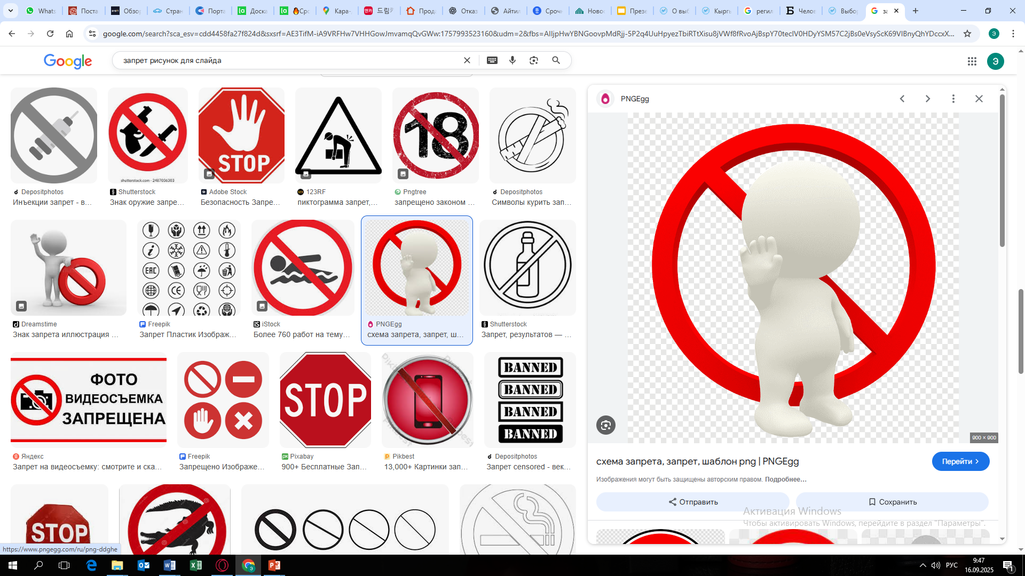
Талапкерди каттоо төмөнкү учурларда жокко чыгарылат:
Талапкер өзүнүн талапкерлигин алып салуу жөнүндө арыз бергенде;
Өзүнүн шайлоо өнөктүгүн каржылоодо талапкер же саясий партия шайлоо фондунун каражаттарынан тышкары талапкердин, саясий партиянын шайлоо фондуна келип түшкөн акча каражаттарынын жалпы суммасынын 0,5 пайызынан ашыгын түзгөн башка акча каражаттарын пайдаланганда;
Талапкер, анын өкүлдөрү тарабынан талапкерди шайлоо максатында административдик ресурсту кыянаттык кылып талаптарды бузганда;
Шайлоо алдындагы үгүт жүргүзүү эрежелерин бузганда;
Талапкердин, саясий партиянын жетекчилигинин, аткаруу органынын кызматкерлеринин, алардын ыйгарым укуктуу өкүлдөрүнүн, ишенимдүү адамдарынын, байкоочулардын, ошондой эле жакын туугандарынын шайлоочуларды сатып алуу фактылары ырасталганда;
Соттун айыптоо өкүмү күчүнө киргенде.

Slide 7
Шайлоого катышуудан баш тартуу, талапкерлерди чакыртып алуу
Талапкер каалаган убакытта, бирок добуш берүү күнүнө чейин 10 (мөөнөтүңөн мурда шайлоодо - 7) календардык күндөн кечиктирбестен, БШК жеке өзү жазуу жүзүндө арыз берүү же болбосо ыйгарым укуктуу адамы аркылуу нотариалдык түрдө күбөлөндүрүлгөн арызды берүү менен шайлоого андан ары катышуудан баш тартууга укуктуу.
Саясий партия каалаган убакта, бирок добуш берүү күнүнө чейин 10 (мөөнөтүңөн мурда шайлоодо - 7) календардык күндөн кечиктирбестен, БШК жазуу жүзүндө тиешелүү арыз берүү менен көп мандаттуу шайлоо округдары боюнча көрсөтүлгөн талапкерди, талапкерлерди чакыртып алууга жана шайлоого катышуудан баш тартууга укуктуу.
Шайлоо төгүмү кайтарылбайт жана Кыргыз Республикасынын республикалык бюджетине которулат.

Slide 8
Мамлекеттик органдардын жана ЖӨБ органдарынын шайлоочуларды маалымдоо жана шайлоо алдындагы үгүт иштерин жүргүзүүдөгү ролу
«Кыргыз Республикасынын Президентинин жана Жогорку Кеңешинин депутаттарын шайлоо жөнүндө» КР конституциялык Мыйзамына ылайык, шайлоочуларды кабарландырууну:
- мамлекеттик органдар,
- жергиликтүү өз алдынча башкаруу органдары,
- шайлоо комиссиялары,
- жалпыга маалымдоо каражаттары,
- юридикалык жана жеке жактар жүзөгө ашырат.
Мамлекеттик органдар, жергиликтүү өз алдынча башкаруу органдары, шайлоо комиссиялары жарандарды өз убагында жана так кабарландыруу үчүн жоопкерчилик тартат.
Шайлоо дайындалган күндөн тартып 10 календардык күндүн ичинде ЖӨБ органдары милдеттүү:
Ар бир шайлоо участкасында шайлоочулар үчүн ыңгайлуу үгүт материалдарын жайгаштырууга арналган атайын орундарды бөлүүгө жана жабдуу менен камсыз кылууга;
Бардык талапкерлерге жана саясий партияларга, анын ичинде басма үгүт материалдарын жайгаштыруу үчүн тең өлчөмдөгү аянт берүү аркылуу тең шарттарды камсыздоого;
Атайын бөлүнгөн үгүт жайларынын тизмесин, талапкерлерге жана партияларга, тиешелүү округдук шайлоо комиссиялары аркылуу жеткирүүгө.
ЖӨБ органдары шайлоонун натыйжалары жарыяланган күндөн кийин 10 күндүн ичинде тиешелүү аймактарды үгүт материалдарынан тазалоону камсыз кылууга милдеттүү.
УШК терди материалдык техникалык камсыздоого шарт түзүп, шайлоочуларга жеткиликтүү.

Slide 9
Шайлоо алдындагы үгүт иштерин жүргүзүүдө мамлекеттик органдардын жана жергиликтүү өз алдынча башкаруу органдарынын милдеттери
1. Үгүт иштерин жүргүзүүгө шарт түзүү
Мамлекеттик органдар жана жергиликтүү өз алдынча башкаруу органдары милдеттүү:
шайлоочулар менен жолугушууларды өткөрүү үчүн талаптарга жооп берген имараттарды республикалык бюджеттин каражатынан камсыз кылууга;
үгүт материалдарын жайгаштыруу үчүн атайын орундарды бөлүүгө.
2. Талапкерлерге жана саясий партияларга көмөк көрсөтүү
ЖӨБ органдары жана мамлекеттик органдар төмөнкүлөрдү уюштурууда колдоо көрсөтүүгө тийиш:
шайлоочулар менен жолугушууларды, жыйындарды, митингдерди, демонстрацияларды жана жүрүштөрдү;
көпчүлүк алдындагы дебаттарды жана дискуссияларды;
Ошондой эле — бул иш-чараларды өткөрүүнүн коопсуздугун камсыз кылууга милдеттүү.
3. Арыздарды кароо тартиби
Жолугушууларды өткөрүү үчүн жайларды бөлүп берүү тууралуу арыздар ошол эле күнү каралат.
Баш тартылган учурда жазуу жүзүндө негизделген чечим берилет.
Эгерде белгиленген жай буга чейин башка талапкерге же партияга берилген болсо, баш тартууга жол берилбейт.
Мамлекеттик же муниципалдык менчикте, мамлекеттик ишканалардын, мекемелердин жана уюмдардын балансында турган жайлар талапкерлердин, саясий партиялардын өкүлдөрүнүн, шайлоочулар менен жолугушуусу үчүн бирдей шарттарда берилет.

Slide 10
Добуш берүү үчүн жай
Добуш берүү кабиналары, идентификациялоочу түзүлүштөр, автоматтык түрдө окуучу урналар (АЭУ), мониторлор, видеокөзөмөл, жарыктын альтернативдүү булактары орнотулат.
Жарык өчүрүлгөндө, жарык калыбына келтирилгенге чейин добуш берүү токтотулат.
Ачык-айкындуулук жана байкоо жүргүзүү
Жабдуулар (АЭУ, ПИТ, кабиналар, мониторлор) комиссия мүчөлөрүнүн жана байкоочулардын көрүү талаасында болушу керек.
Кабиналарда – маалыматтык материалдар чүчү кулак менен аныкталган тартипте болушу керек.
Майыптыгы бар шайлоочулар үчүн жеткиликтүүлүк
Имарат жеткиликтүү болушу керек: пандустар, кенен эшиктер, тактилдик көрсөткүчтөр, жетиштүү жарык.
Кабиналар коляскадагы шайлоочуларга ылайыктуу болушу керек, лупалар жана кошумча жарык менен жабдылышы керек.
Майыптыгы бар шайлоочулардын муктаждыктарынын картасы
Шайлоого 40 күн калганда (20-октябрынын кошуп алганда) комиссия социалдык кызматтар менен биргеликте муктаждыктардын картасын түзөт.
33 күндүн ичинде (28-октябрынын кошуп алганда) имараттар текшерилет.
Шарттар жок болгон учурда, комиссия 27 күндүн ичинде (3-ноябрынын кошуп алганда) жергиликтүү өз алдынча башкаруу органдарына кайрылуу жөнөтөт, алар жеткиликтүүлүктү камсыз кылууга милдеттүү.

Slide 11
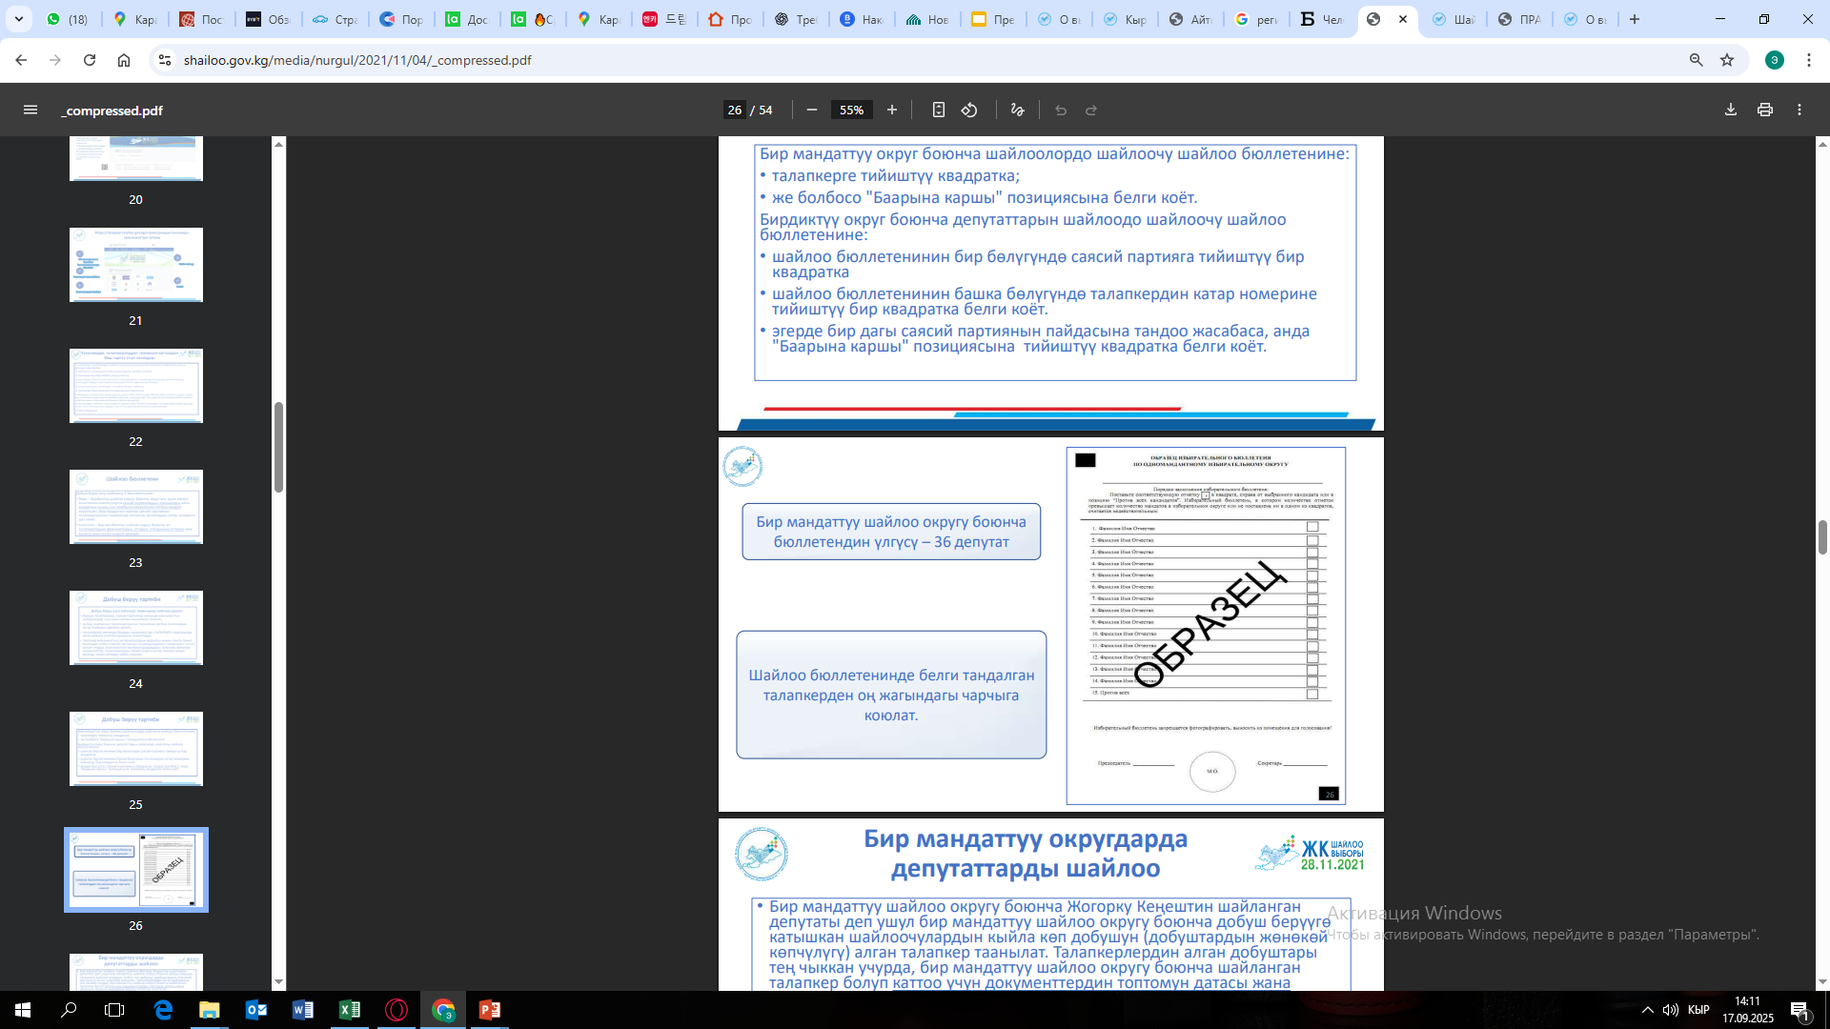
Шайлоо бюллетени
Жогорку Кеңештин депутаттарын көп мандаттуу шайлоо округдары боюнча шайлоолордо шайлоо бюллетени талапкерлердин фамилияларын, аттарын, аталарынын аттарын чүчүкулакта аныкталган кезекте камтыйт.
много
Шайлоочу шайлоо бюллетенине өзү каалаган бир гана талапкерге тиешелүү болгон квадратка же "Баарына каршы" деген позицияга белги коёт.
Эгерде шайлоочу шайлоо бюллетенин толтурууда ката кетирип алдым деп эсептесе, ал бузулган шайлоо бюллетенинин ордуна жаңысын берүү өтүнүчү менен участкалык шайлоо комиссиясынын төрагасына кайрылууга укуктуу УШКнын төрагасы атайын СМАРТ-карттын жардамы менен алмаштыруучу бюллетенди басып чыгарат жана Бузулган бюллетень төмөнкү оң жана жогорку сол бурчтарындагы QR коддорду кесип салуу менен ошол жерде жокко чыгарылат.
Бир шайлоочу = Бир добуш

Slide 12
Добуш берүү тартиби
Добуш берүү убактысы Добуш берүү саат 08:00дөн 20:00гө чейин өткөрүлөт. Убактысы жана орду жөнүндө маалымат шайлоочуларга алдын ала жеткирилет.
Добуш берүү жайды даярдоо жана аткаруучу мүчөлөрдү аныктоо
Добуш берүү башталганга чейинки иштер
УШК мүчөлөрдү добуш берүүчү жайды толук текшерет;
Имарат ичинде үгүт материалдарды жок экендигин аныктайт.
07:00- Чүчүкулак өткөрүү
УШК жыйналышында аткаруучу мүчөлөр аныкталат;
Төрага, катчы, ПИТ жана АЭУ операторлору чүчүкулакка катышпайт
Добуш берүү башталганга чейинки иштер
ПИТ операторунун ишин контролдоо, шайлоочуларды электрондук тизмеде идентификациялоого катышуу;
Шайлоочулардын идентификациялоо, бюллетень басып чыгаруу, чектерди берүү;
Кагаз тизмеде шайлоочуларды аныктоо;
Шайлоочулардын:
жашыруун кабиналарга киришин;
бюллетенди АЭУга салуусун көзөмөлдөө.
Төраганын 08:00гө чейинки иштери
Добуш берүү үчүн жайдын даярдыгын толук текшерүү;
Комиссиянын мүчөлөрүнүн катышуусун камсыз кылуу;
Добуш берүү күнүн расмий ачууга даярдык көрүү.

Slide 13
Аралыктан добуш берүүнүн жыйынтыктарын белгилөөнүн тартиби
Аралыктан добуш берүү - шайлоо күнү шайлоо участкасынан башка жерде жүргɵн жарандардын, анын ичинде өлкөдөн тышкары жашаган же жүргөн жарандардын добуш берүүгө катышуу мүмкүнчүлүгүн камсыз кылуу максатында жүргүзүлөт;
Шайлоочулардын тизмесинде турган, бирок шайлоо күнү өз участкасына келе албаган жарандарга аралыктан добуш берүү мүмкүнчүлүгү каралган. Бул чет өлкөдө же Кыргызстандын башка аймактарында жүргөн шайлоочулар үчүн.
Аралыктан добуш берүү төмөнкү жерлерде уюштурулат:
Кыргыз Республикасындагы бардык шайлоо участкаларында;
Чет мамлекеттердеги шайлоо участкаларында;
БШКнын чечими менен уюштурулган атайын аралыктан добуш берүү участкаларында.
Көп мандаттуу шайлоо округунун ичинде өзүнүн шайлоо участогунан тышкары жерде добуш берүүгө жол берилбейт. Эгерде шайлоочу өзүнүн көп мандаттуу шайлоо округунун ичинде болсо, ал каттоосу боюнча өзүнүн шайлоо участогунда гана добуш бере алат.
Көп мандаттуу округдун ичинде өзүнүн шайлоо участогунан тышкары жерде добуш берүүгө жол берилбейт.
Эгерде шайлоочу өзүнүн көп мандаттуу округунун ичинде болсо, анда ал каттоо жери боюнча өзүнүн шайлоо участогунда гана добуш бере алат.
Эгерде шайлоочу өзүнүн шайлоо округунан убактылуу тышкары жакта болсо, ал каалаган шайлоо участогунда, анын ичинде АДБда добуш берүүгө укуктуу.
Үйдөн тышкары добуш берүү АДБда өткөрүлбөйт. Үйдөн тышкары добуш берүү шайлоо күнү гана өткөрүлөт.

Slide 14
АДБ Участкасынын курамын түзүү тартиби
Аралыктан добуш берүү үчүн участкалык комиссиянын курамын округдук шайлоо комиссиясы уюмдардын жана мекемелердин кызматкерлеринен, ошондой эле коомдук бирикмелердин жана шайлоочулардын топторунун өкүлдөрүнөн, участок жайгашкан жерде, шайлоо мыйзамдарынын талаптарын сактоо менен түзөт.
Аралыктан добуш берүү участогунда эмне болушу шарт
Аралыктан добуш берүү участокторунун имараттарында добуш берүү кабиналары, жалпы көрүнүштөгү монитор, принтери бар идентификациялоочу түзүлүш (ПИТ), автоматтык түрдө эсептөөчү урналар (АЭУ), видеокөзөмөл, планшет, үзгүлтүксүз электр энергиясы менен камсыздоо булактары жана керектүү тармактык жабдуулар орнотулат. Жабдууларды жайгаштыруу комиссия мүчөлөрү, талапкерлердин өкүлдөрү жана байкоочулар үчүн ПИТтин жана АЭУнун жана монитордун дайыма көрүнүп турушун камсыздайт. Идентификациялоо жана добуш берүү процессинин ачык-айкындуулугу үчүн видеокөзөмөл системасы колдонулат.
Ким Аралыктан дорбуш бере алат
Аралыктан добуш берүүгө Кыргыз Республикасынын тиешелүү округда жашаган жери боюнча каттоосу бар (шайлоо күнүнө чейин 90 (мөөнөтүнөн мурда 60 шайлоодо) күндөн кем эмес жана активдүү шайлоо укугуна ээ болгон Кыргыз Республикасынын жарандары катыша алышат.
Тизмеге киргизүү үчүн арыз талап кылынбайт;
— Аралыктан добуш берүү үчүн өзүнчө тизмелери түзүлбөйт.
Катышуу БШКнын маалыматтык системасы тарабынан катталат жана кайра идентификациялоого жол бербейт. Идентификациядан өткөн шайлоочулардын тизмеси шайлоодон кийин 7 күндөн кечиктирбестен «Тизме» порталына жарыяланат.

Slide 15
Шайлоочулардын тизмеси
Кыргыз Республикасынын Жогорку Кеңешинин депутаттарын шайлоодогу аралыктан добуш берүүгө добуш берүү күнүнө карата активдүү шайлоо укугуна ээ жана тиешелүү көп мандаттуу шайлоо округу боюнча жергиликтүү жамааттын мүчөлөрү болгон Кыргыз Республикасынын жарандары катыша алышат.
Добуш берүүгө катышуу үчүн арыз берүүнүн кереги жок.
Добуш берүү күнүнө чейинки аралыкта электрондук түрдө добуш берүүгө катышуучулардын өзүнчө тизмеси түзүлбөйт. Электрондук түрдө добуш берүүгө катышуучулардын тизмеси добуш берүү күнү шайлоочулар идентификациядан өткөндөн кийин түзүлөт.
Аралыктан добуш берүүгө катышкандар тууралуу маалыматтар БШКнын борборлоштурулган маалыматтык тутумунда шайлоочунун добуш берүү күнү аралыктан добуш берүүгө катышкандыгынын фактысынын негизинде сакталат.
Аралыктан добуш берүүнү өткөрүү тартиби
Аралыктан добуш берүү добуш берүү күнү саат 08:00дөн 20:00гө чейин өткөрүлөт.
Аралыктан добуш берүүнүн этаптары
Документти көрсөтүү: ID-карта, паспорт, диппаспорт, кызматтык паспорт же санариптик паспорт ("Түндүк").
Документтеги сүрөттү шайлоочунун сырткы көрүнүшү менен визуалдык салыштыруу.
Шайлоочулардын тизмесине киргизилгендигин текшерүү.
Катышуу укугун текшерүү — шайлоочунун өз округунан тышкары жерде экендиги тастыкталат.

Slide 16
Аралыктан добуш берүү этаптары
Идентификация:
паспорттун MRZ зонасын сканерлөө;
биометрия, манжа издери (10 жолу аракет кылууга болот);
зарыл болгон учурда — бет геометриясы боюнча идентификация.
Идентификация ийгиликтүү болгон учурда керектүү округдун чеги жана бюллетени басылып чыгарылат.
Шайлоочу чек берет, анын ордуна бюллетен алат, ал катталат, тизмеге кол коёт.
Чектөөлөр:
Эгерде система шайлоочу өзүнүн округунун ичинде экенин аныктаса, АДБга (үймө-үй кыдырып добуш берүүгө) уруксат берилбейт.
Ага каттоодо турган жери боюнча өзүнүн шайлоо участогунда добуш берүү сунушталат.
Бузулган бюллетенди кайра чыгаруу
Шайлоочу жаңылышса, кайталап бюллетень ала алат.
Шайлоо участогунун төрагасы аны бузулган бюллетендин СМАРТ-картасы жана QR-коду аркылуу басып чыгарат.
Бузулган бюллетень төмөнкү оң жана жогорку сол бурчтарындагы QR коддорду кесип салуу менен ошол жерде жокко чыгарылат.
Акт түзүлөт, тизмеге белги коюлат. Кайталап бюллетень бир гана жолу берилет.

Slide 17
Добуш берүүчү жайдан тышкары добуш берүүнүн тартиби
Жайдан тышкары кимдер добуш берет: Ден соолугуна байланыштуу, майыптыгы боюнча шайлоо участкасына келе албагандар, ооруканаларда, камак жайларында, вахталык жумушта жүргөндөр, алыскы райондордо жүргөндөр, аскер кызматкерлери, ИИМ кызматкерлери, үзгүлтүксүз өндүрүштө иштегендер, үй камагындагы референдумдун катышуучулары жана башкалар.
Мөөнөттөр жана арыздар: Добуш берүү шайлоого бир күн калганда саат 8:00дөн 20:00гө чейин өткөрүлөт. Негиз болуп шайлоочунун шайлоого 3 күн калгандан кечиктирбестен берилген жазуу жүзүндөгү арызы саналат. Бардык арыздар атайын реестрге катталат.
Добуш берүү тартиби: Шайлоочу келгенде биометрикалык жана жеке маалыматтары боюнча идентификация жүргүзүлөт. Шайлоочу бюллетень жана чек алат, каттоо шайлоочунун жана комиссия мүчөсүнүн колу коюлган тизмеге катталат.
Шайлоочулардын тизмесинде каттоо: Документтин сериясы жана номери тизмеге киргизилет, "Үйдөн тышкары добуш берди" деген белги коюлат.
Добуш берүү аяктады: Кутулар мөөрлөнүп, сейфте сакталат. Катышуучулардын, добуш бергендердин арыздарынын саны, берилген бюллетендердин жана чектеринин саны көрсөтүлгөн акт түзүлүп, бардык катышуучулар тарабынан кол коюлат. Актынын көчүрмөлөрү бардык катышуучуларга берилет
Добуштарды эсептөө: Үйдөн тышкары берилген добуштар участокто добуш берүү аяктагандан кийин жалпы тартипте эсептелет.

Slide 18
Аралыктан добуш берүүнүн жыйынтыгын чыгаруу тартиби:
4
1
Добуштарды саноо добуш берүү аяктагандан кийин дароо ошол эле бөлмөдө башталат жана тынымсыз жүргүзүлөт. Саноо жүргүзүлүүчү жер УШК мүчөлөрү, байкоочулар жана талапкерлердин өкүлдөрү үчүн жеткиликтүү болушу керек, болуп жаткан окуялардын баары толук көрүнүп турушу зарыл.
Электрондук протокол (ЭПДГ) автоматтык түрдө МИС тарабынан түзүлөт, ага катышуучулардын саны, жарактуу жана жараксыз бюллетендер, талапкерлер боюнча добуштар жана «Баарына каршы» үчүн добуштар кирет. Жыйынтыктар расмий сайтта көрсөтүлөт, ал эми басылып чыккан протоколдор АШКга берилет.
5
Бюллетендерди эсептөө ар бир округ боюнча, ар бир талапкер боюнча жана "Баарына каршы" позициясы боюнча өзүнчө жүргүзүлөт. Бюллетендерди жылдыруу белгилерди баары көрө алышы үчүн үн чыгарып ишке ашырылат. Жараксыз бюллетендер жарактуу бюллетендерге жылдырылбайт
Документтерди бекитүү жана сактоо: бюллетендер, шайлоочулардын тизмелери, протоколдор жана чектери таңгакталат, мөөр басылат, УШК АДБ мүчөлөрү тарабынан кол коюлат жана тиешелүү Шайлоо комиссиясына өткөрүлүп берилет.
2
6
Жараксыз АДУ: добуш берүүнүн жыйынтыгын аныктоого мүмкүн болбогон бузуулар болгон учурда, БШК АДУнын жыйынтыгын жараксыз деп таанышы мүмкүн. Мындай учурда кадимки участоктордогу добуш берүүнүн жыйынтыгы гана эске алынат.
Жыйынтыктарды жарыялоо: Шайлоо участкалык комиссиясы протоколдорго кол коюлгандан кийин аларды талапкерлердин өкүлдөрүнө, байкоочуларга жана ЖМК өкүлдөрүнө жарыялайт.
3

Slide 19
Кыргызстандын шайлоо процессиндеги санариптик технологиялар

Slide 20
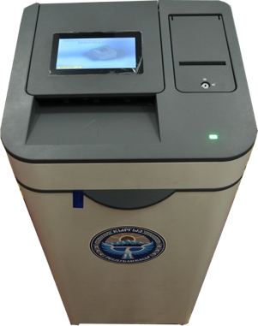
ШАЙЛОО МОДЕЛИ:
АРТЫКЧЫЛЫКТАРЫ ЖАНА ЖЕТИШКЕНДИКТЕРИ
Бир шайлоочу = бир добуш (биометрикалык онлайн идентификация).
КР БШК серверине участкалардан АЭУнун жыйынтыктарын ыкчам жөнөтүү.
01
03
02
04
Жасалма жасоону алдын алуу (карусельдерден жана массалык ыргытуулардан).
Добуштарды так жана калыс эсептөө (АЭУ жана кол менен эсептөө).

Slide 21
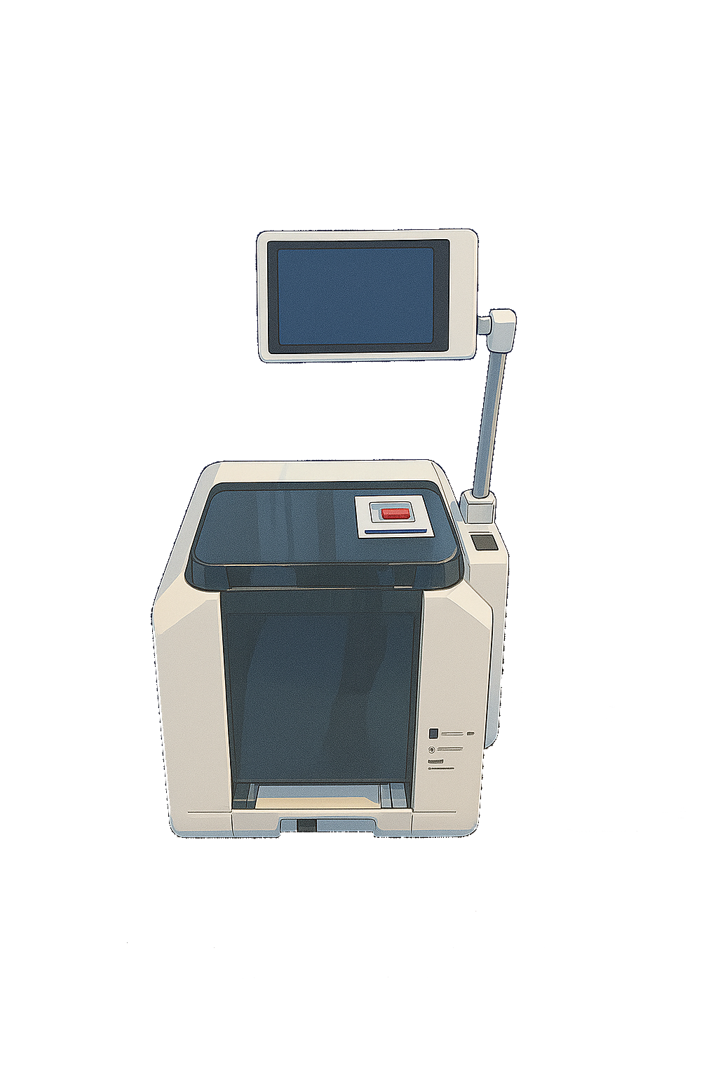

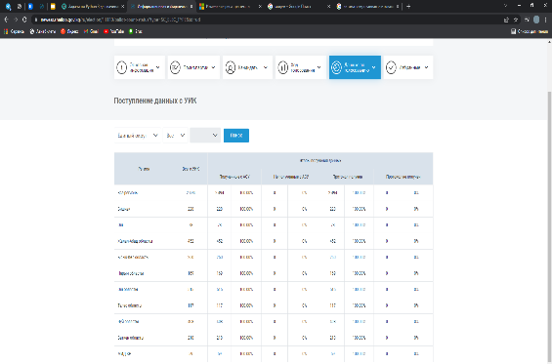

ШАЙЛООЧУЛАРДЫ ОНЛАЙН ИДЕНТИФИКАЦИЯЛОО СИСТЕМАСЫ (реалдуу убакытта)
Шайлоо маалыматтык тутумунун сайты https://newess.shailoo.gov.kg/
УШК
«Кызмат» ММ Маалымат базасы
Защищенный канал связи
Интернет тармагы
УШК– участкалык шайлоо комиссиясы
Принтери бар идентификациялоочу түзүлүш (ПИТ) – шайлоочуларды текшерүү жана идентификациялоо, бюллетендерди басып чыгаруу.
Модем – корголгон байланыш каналдары аркылуу маалыматтарды берүү
ШМТ сайты
Шайлоочулардын катышуусу боюнча маалыматтарды ачык жана ыкчам көрсөтүү
Бир шайлоочу - бир добуш принцибин камсыз кылуу

Slide 22
ПРИНТЕРИ БАР ИДЕНТИФИКАЦИЯЛООЧУ ТҮЗҮЛҮШ (ПИТ)
Принтери бар идентификациялоочу түзүлүш (ПИТ) шайлоочунун бетинин геометриясы, манжаларынын издери боюнча идентификацияны камсыздайт, улуттук паспорттордун бардык түрлөрүнөн (анын ичинде электрондук документтен) маалыматтарды окуйт жана идентификацияланган шайлоочуларга гана шайлоо бюллетенин басып чыгаруу функциясына ээ. Бул бюллетендерди басып чыгарууга, аларды шайлоо участкаларына жеткирүүгө кеткен каражаттарды жана ресурстарды үнөмдөөгө мүмкүндүк берет.
2024-жылдын 17-ноябрында өткөн Кыргыз Республикасынын жергиликтүү кеңештеринин депутаттарын шайлоодо 5700 даана ПИТ пайдаланылды.
Буга чейин республикалык масштабдагы шайлоону өткөрүү үчүн 4 миллионго жакын бюллетень басып чыгаруу талап кылынган. Ошондой эле бул бюллетендерди АШКга жеткирүү талап кылынган, бул дагы кошумча чыгымдарды талап кылган.

Slide 23
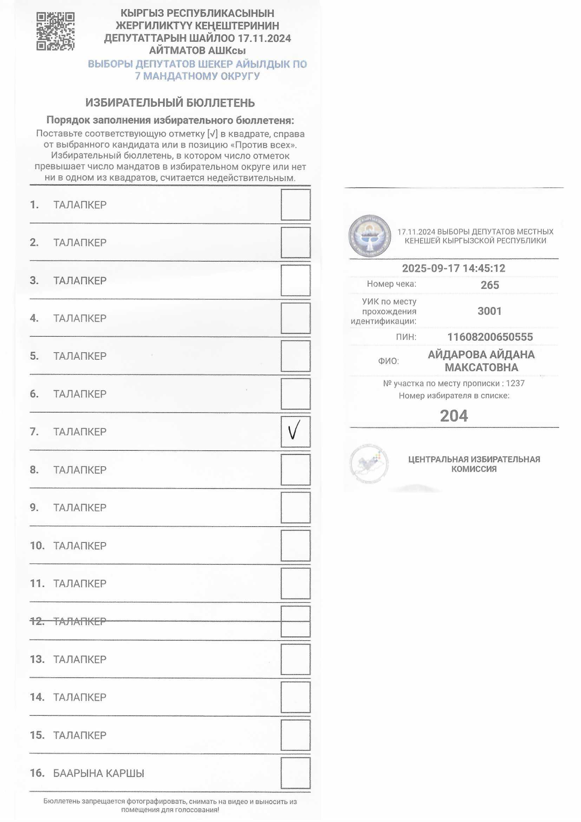
Шайлоочунун идентификациялык чеги жана шайлоо бюллетени
Шайлоочунун биометрикалык идентификациядан өткөндүгү жөнүндө чекте төмөнкү маалыматтар камтылат:
өтүү күнү жана убактысы;
чекти басып чыгаруудагы катар номери;
идентификациядан өткөн шайлоо участкасынын №;
шайлоочунун жеке идентификациялык номери;
шайлоочунун аты-жөнү;
катталган шайлоо участкасынын номери;
шайлоо участкасындагы каттоодон өткөн шайлоочулардын тизмесиндеги катар номери.
Шайлоо бюллетени төмөнкү маалыматтарды камтыйт :
шайлоонун аталышы;
шайлоо бюллетенин толтуруу тартиби;
талапкерлердин тизмеси;
бюллетендин QR-коду.
Идентификациядан ийгиликтүү өткөндөн кийин шайлоочунун биометрикалык идентификациядан өткөндүгү тууралуу чек жана шайлоо бюллетени басылып чыгарылат.

Slide 24


ШАЙЛООНУН МААЛЫМАТТЫК ТУТУМУ (ШМТ)
ШМТ Кыргыз Республикасынын шайлоолорунда жана референдумда добуш берүүнүн жүрүшү жана жыйынтыктары жөнүндө маалыматтарды топтоо жана чагылдыруу үчүн арналган.
УШК
Борбордук БШК
Шайлоонун маалыматтык тутумунун сайты https://newess.shailoo.gov.kg/
Корголгон байланыш каналы
Интернет тармагы
УШК – участкалык шайлоо комиссиясы
Автоматтык эсептөөчү урна (АЭУ) – шайлоо бюллетендерин кабыл алуу жана эсептөө.
Модем – добуш берүү аяктагандан кийин маалыматтарды БШК серверине өткөрүү.
Негизги жана резервдик байланыш каналдары бар сервердик жана тармактык жабдуулар, АЭУдан алынган маалыматтар топтомунун программалык камсыздоосу
ШМТ Сайты
Добуш берүүнүн жыйынтыктарын жалпыга маалымдоо үчүн ачык жана ыкчам чагылдыруу
ДОБУШ БЕРҮҮНҮН ЖЫЙЫНТЫКТАРЫНЫН АНЫКТЫГЫ ЖАНА АЧЫК-АЙКЫНДУУЛУГУ

Slide 25
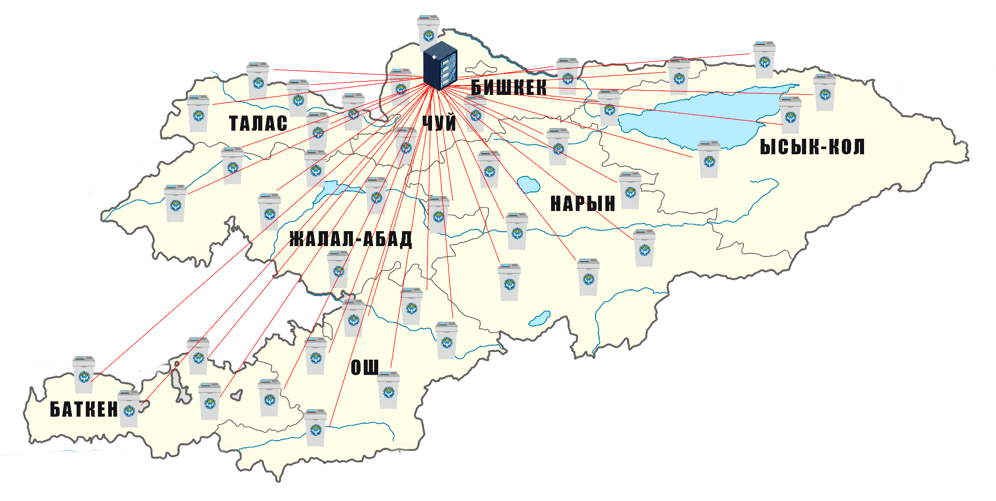
АЭУдагы маалыматтарды БШКнын борбордук серверине өткөрүү
(20:00дөн кийин АЭУ модемге кошулат)
Добуш берүү аяктагандан кийин, добуш берүүнүн алдын ала жыйынтыктары автоматтык түрдө шифрленген түрдө АЭУдан БШКнын борбордук серверине корголгон байланыш каналдары аркылуу берилип, ШМТ сайтында дароо жарыяланат.

Slide 26
БШКнын сайтында АЭУдагы маалыматтар автоматтык, байланышсыз, ыкчам (1 сааттын ичинде) көрсөтүлөт.
83,9%
76,9%
70,8%
72,9%
64,1%
67,6%
60,1%
АЭУдан алынган маалыматтардын 84% 20:00 дөн 21:00гө чейин келип түшөт.
54,6%
48,6%
39,7%
25,4%
7,9%

Slide 27
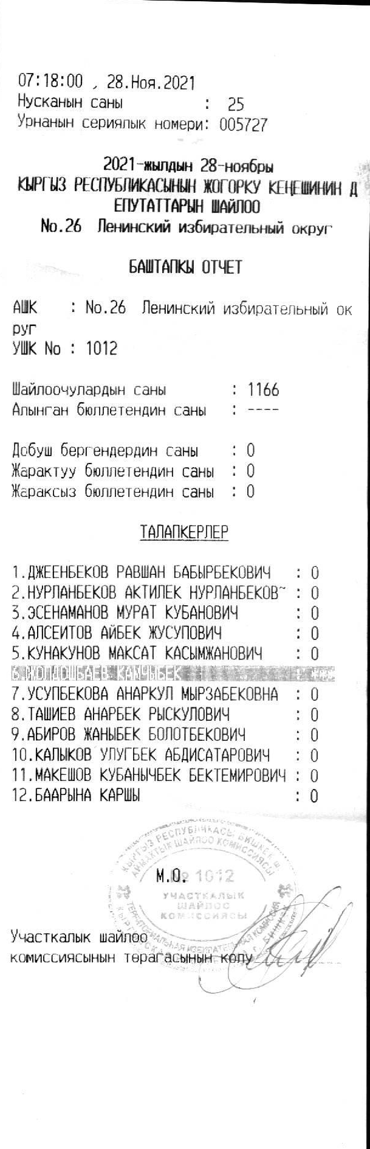
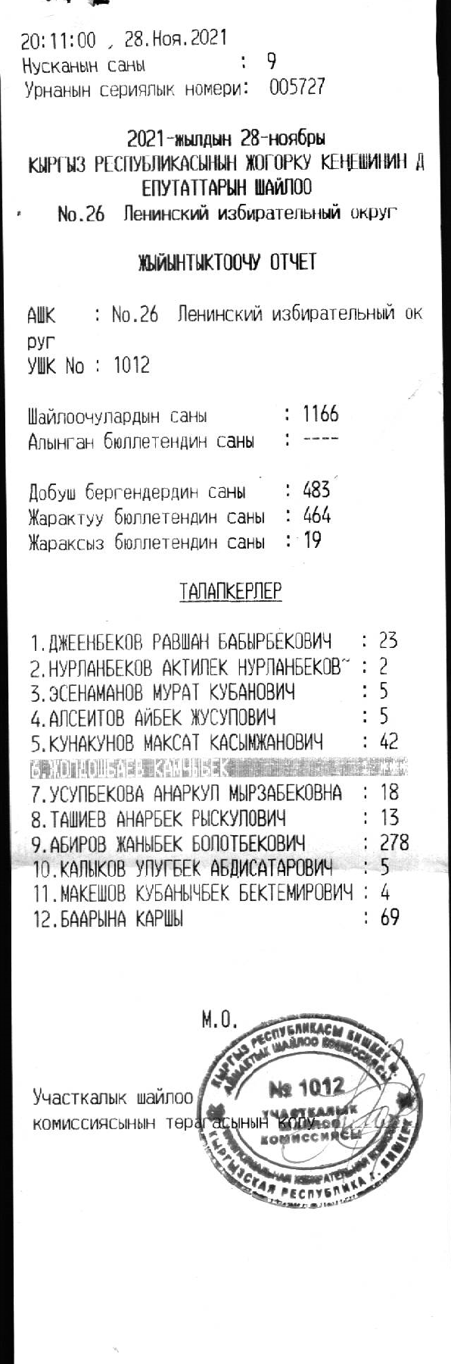
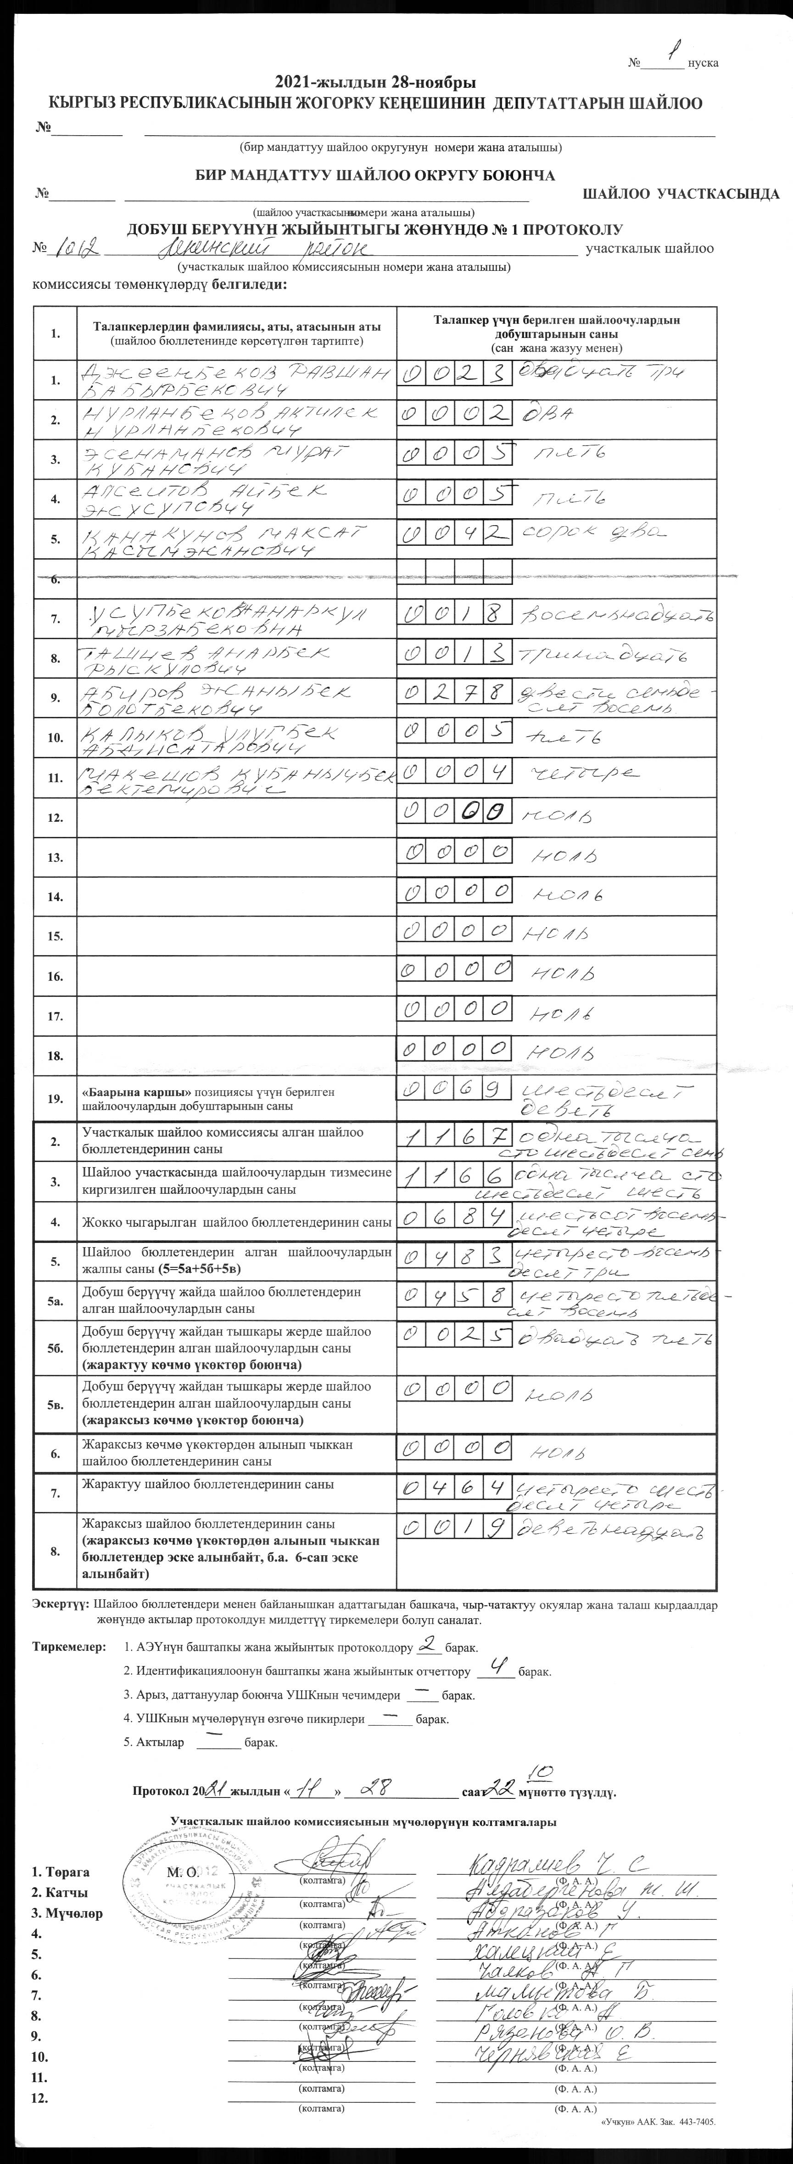
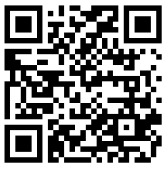
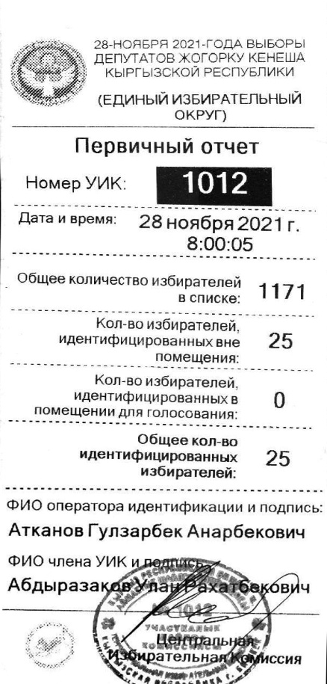
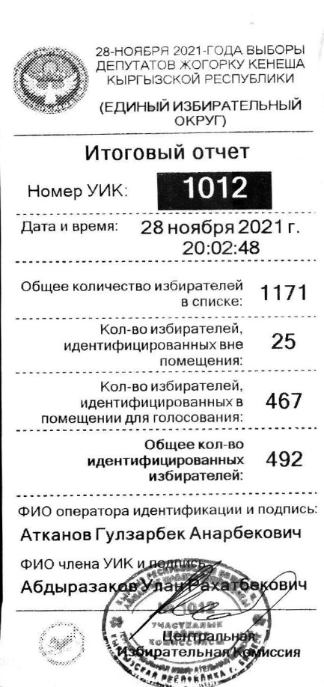
Добуш берүүнүн сканерленген документтерин көрсөтүү
protocol.shailoo.gov.kg
Шайлоо жыйынтыктарынын сайтында сканерленген шайлоо документтеринин көчүрмөлөрү көрсөтүлөт (newess.shailoo.gov.kg):
- АЭУнун баштапкы жана жыйынтыктоочу отчету;
- идентификациянын баштапкы жана жыйынтыктоочу отчету;
УШКнын кол менен эсептөө протоколу;

Slide 28

ОНЛАЙН ИДЕНТИФИКАЦИЯЛООНУН ӨЗГӨЧӨЛҮКТӨРҮ
Шайлоочу алдын ала арыз бербестен өзүнүн округунан тышкары каалаган шайлоо участогунда добуш бере алат, бирок өзүнүн округунун ичинде болсо, өзүнүн шайлоо участогунда гана добуш бере алат.
Ийгиликтүү идентификациядан кийин тиешелүү шайлоо округунун шайлоо бюллетени басылып чыгарылат.
Бир шайлоочу
=
Бир добуш

Slide 29
Көңүл бурганыңыздарга рахмат!

